Slide 1
Муниципальное бюджетное общеобразовательное учреждение
Садовская средняя общеобразовательная школа филиал с.Лозовое
с.Лозовое Тамбовского района Амурской области
Тема:
Радость победы
МХК. 7 класс
Составила учитель русского языка и литературы
Ефимова Нина Васильевна

Slide 2
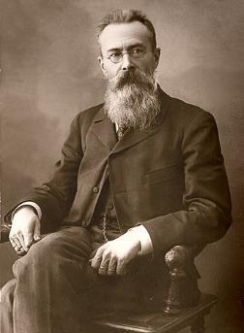
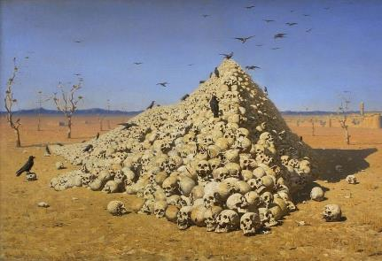
Проверка домашнего задания.
Каково значение слова «АПОФЕОЗ»?
Назвать самую знаменитую картину В. Верещагина. Кому она посвящена?
Какую мысль внушает нам Тарковский в своем фильме «Иваново детство»?

Slide 3
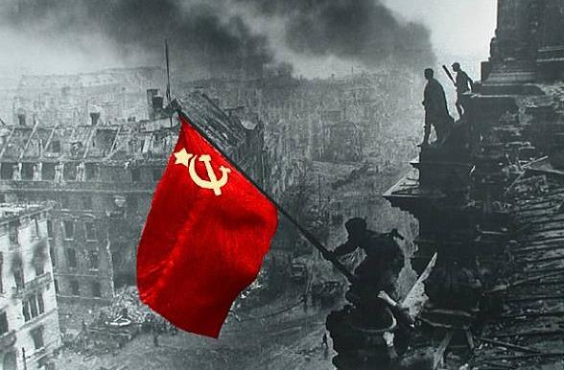
Когда гремят пушки,
музы молчат
Великая Отечественная война отринула это утверждение, грохотали орудия по всей нашей земле, а музы не молчали! Поэты писали стихи, художники создавали картины.

Slide 4
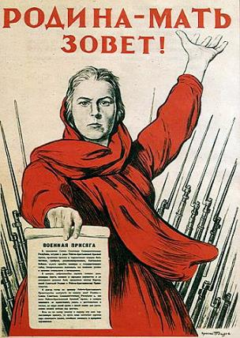
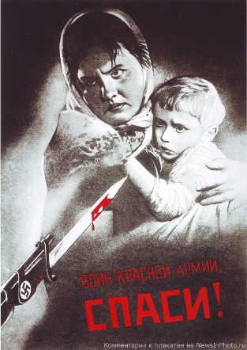
В начале войны было востребовано агитационное искусство.
В графике военных лет первое место занимал плакат.
Уже 22 июня появился плакат “Беспощадно разгромим и уничтожим врага!”. Спустя неделю появился один из самых известных плакатов “Родина-Мать зовет.
Кукрыниксы. Плакат, посвященный нападению Германии на СССР.
22 июня 1941г.
И.М.Тоидзе.
«Родина-мать зовет!». 1941г.
В. Г. Корецкий. «Воин Красной Армии, спаси!» 1942г.

Slide 5
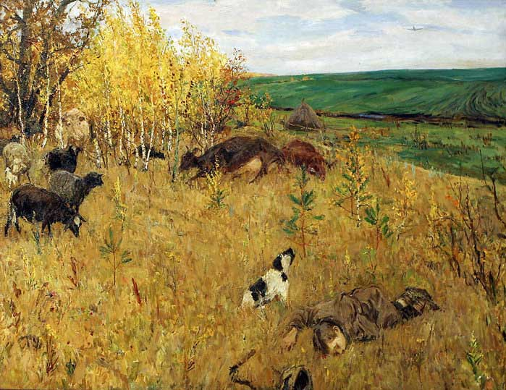
Искусство живописи не осталось в стороне. Одно из первых мест принадлежит А.Пластову. В картине “Фашист пролетел”выражено философское осмысление лика войны. Одновременно видим трагическое и жизнеутверждающее начало.
А.А.Пластов. Фашист пролетел. 1942г. 138x185 см

Slide 6
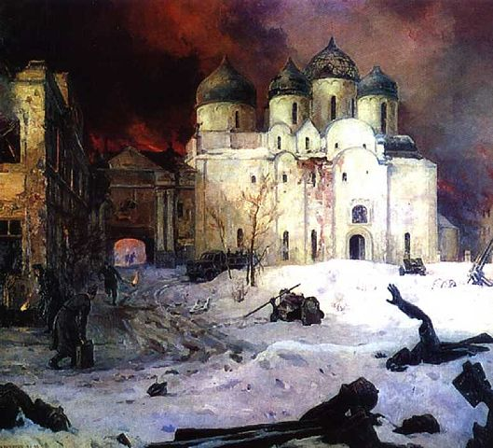
В последние годы войны одно из лучших своих произведений создали Кукрыниксы, обратившись к образу древности - Софии Новгородской как символу непобедимости Русской земли в картине “Бегство фашистов из Новгорода”.
Взывает к отмщению груда искореженных обломков памятника “Тысячелетие России”.
Кукрыниксы.
Бегство фашистов
из Новгорода.
1944-1946.

Slide 7
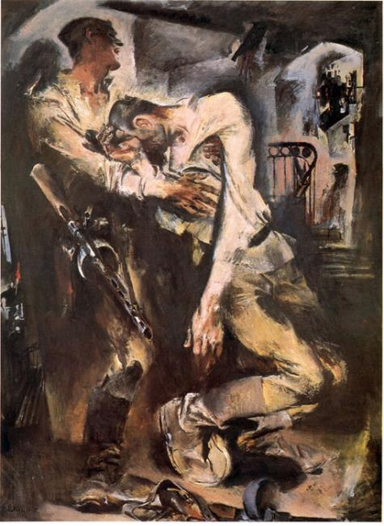
Художники по-разному решают тему Победы, часто воплощают ее в возвышенно-приподнятых образах, где радость и трагедия слиты воедино.
В этом плане характерна известная картина
Е.Моисеенко “Победа”.
Последние бои в логове врага. На лестничном проеме разрушенного дома боец поддерживает товарища, сраженного пулей.
Е.Е.Моисеенко. Победа. 1970-1972г.

Slide 8
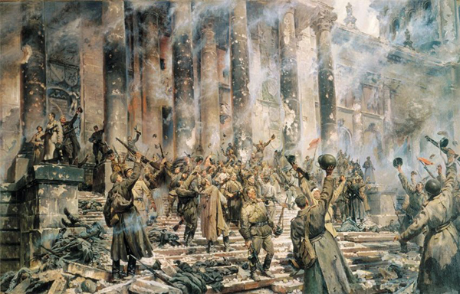
П.А.Кривоногов завершил свой путь в Берлине и создает свою “Победу”, полную ликования и света. Вновь слышны выстрелы, но это выстрелы в честь долгожданного события.
П.А.Кривоногов. Победа. 1948г.

Slide 9
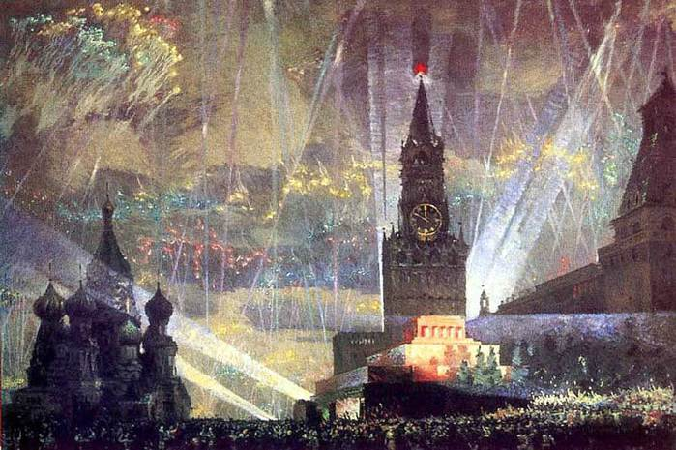
Иначе решает эту тему В.Ф.Штраних в картине “Салют Победы”. Небо охвачено огнями фейерверка, который расцветает подобно ярким букетам цветов всем павшим и живым.
В.Ф.Штраних. Салют Победы. 1945г.

Slide 10
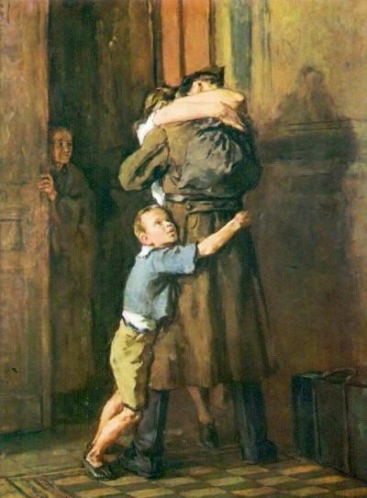
Когда отгремели последние залпы, настала пора возвращаться домой. Каждый из художников выбирает особенно трогательные моменты возвращения солдат к мирному очагу.
В. Костецкий в картине “Возвращение” показывает радость семьи, когда муж и отец вернулся живым.
В.Н.Костецкий. Возвращение. 1947г.

Slide 11
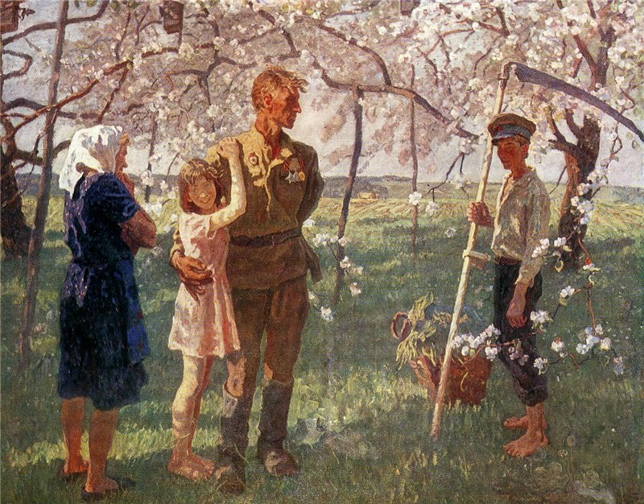
Одна из ярких картин, описывающих возвращение к мирному труду, создана братьями С. П. и А. П. Ткачевыми и называется “Пришел солдат с фронта”.
С. П. и
А.П.Ткачевы. Пришел солдат с фронта.

Slide 12
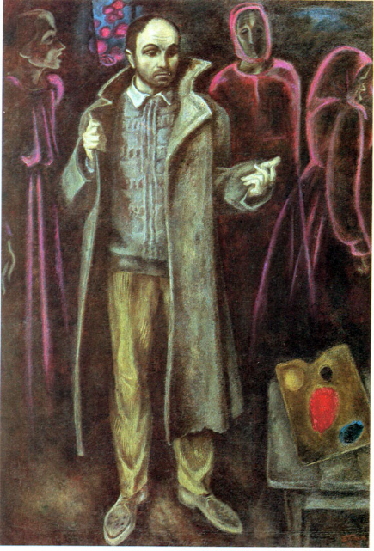
Иным настроением проникнута картина В. Попкова “Шинель отца”.
Это автопортрет художника, который обнаружил в шкафу
старую шинель и решил ее примерить. И появляются незримые нити, связывающие его с прошлым. Палитра на переднем плане говорит нам о великой силе искусства.
В.Попков. Шинель отца. 1972г.

Slide 13
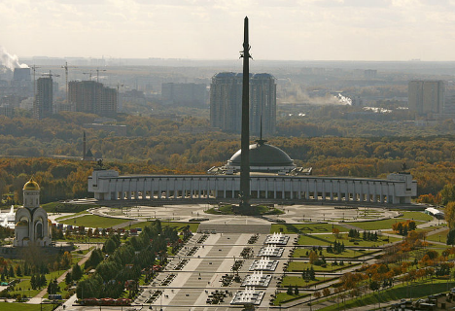
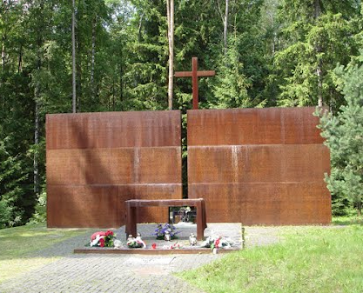
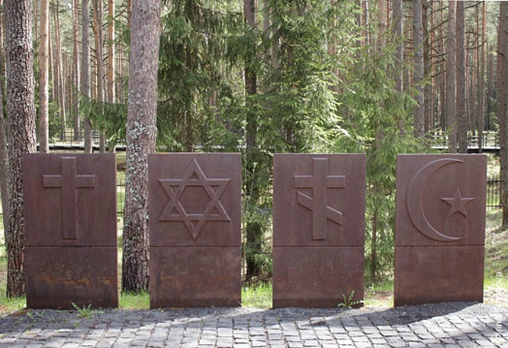
После победы во многих городах-героях возводились мемориалы в память о тех, кто подарил нам эту победу. Знаменитые мемориальные комплексы находятся в Москве, Санкт-Петербурге, Волгограде, Новороссийске, Смоленске.
Парк Победы на Поклонной горе. Москва
Мемориальный комплекс «Катынь». Смоленск

Slide 14
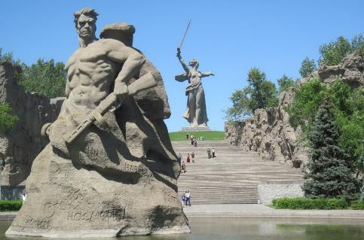
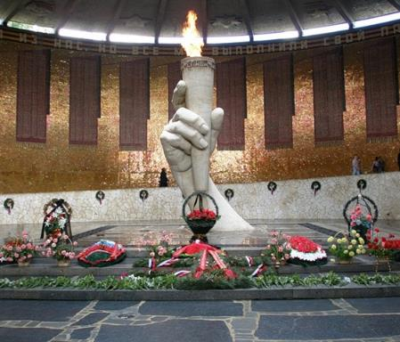
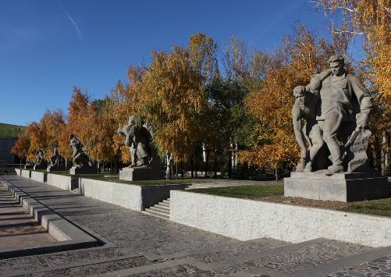
В Волгограде - это Мамаев Курган — центральная высота России, святое место для всего народа огромной страны.
Памятник-ансамбль «Героям Сталинградской битвы» на Мамаевом Кургане. Волгоград

Slide 15
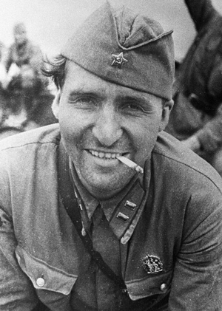
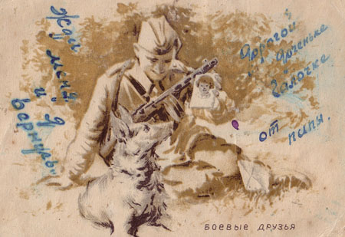
Русская литература периода Великой Отечественной войны была темой войны и Родины. Вера в то, что дома солдат ждут их невесты и жёны, поддерживала во время трудных боёв,
вселяла надежду на победу. Эта тема ярко прослеживается
в стихотворении Константина Симонова «Жди меня».
Константин Симонов (1915-1979)

Slide 16
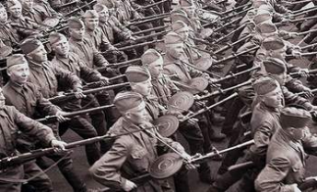
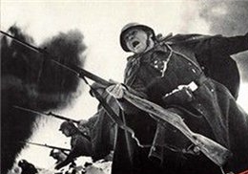
Во время войны создана талантливая музыка, на фронте и в тылу звучало немало прекрасных песенных мелодий. Главная - героико-патриотическая «Священная война». Первое исполнение состоялось на Белорусском вокзале на третий день войны. Она сопровождала советский народ на всем протяжении его мужественного пути к победе.
«Священная война»

Slide 17
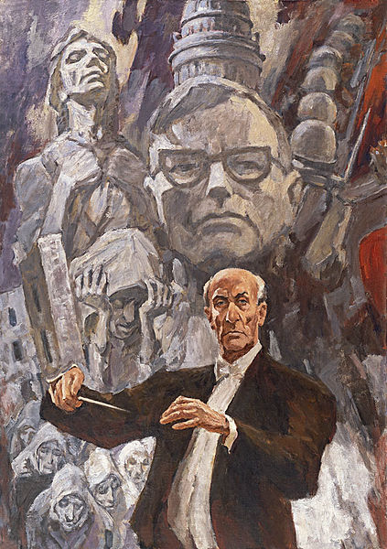
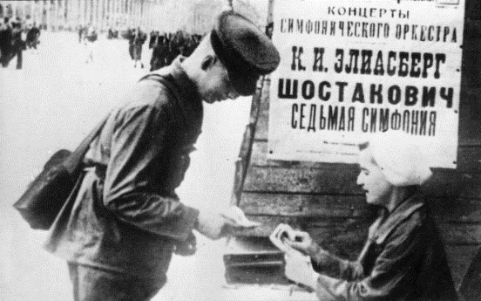
Резонанс в первый год войны вызвало исполнение Седьмой («Ленинградской») симфонии Д.Д.Шостаковича в осаждённом Ленинграде 5 марта 1942 г. В этом сочинении 4 части.
Седьмая симфония звучит, как памятник тем, кто стал жертвой насилия и жестокости, кто «не дожил и не долюбил» в этом мире.
Афиша седьмой симфонии Шостаковича в блокадном Ленинграде. 1942 г
Л.А.Русов. Ленинградская Симфония. 1980г.

Slide 18
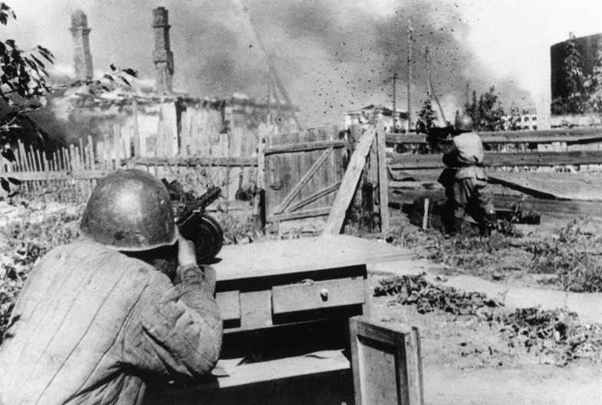
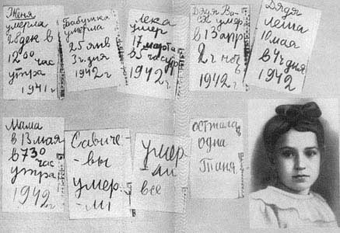
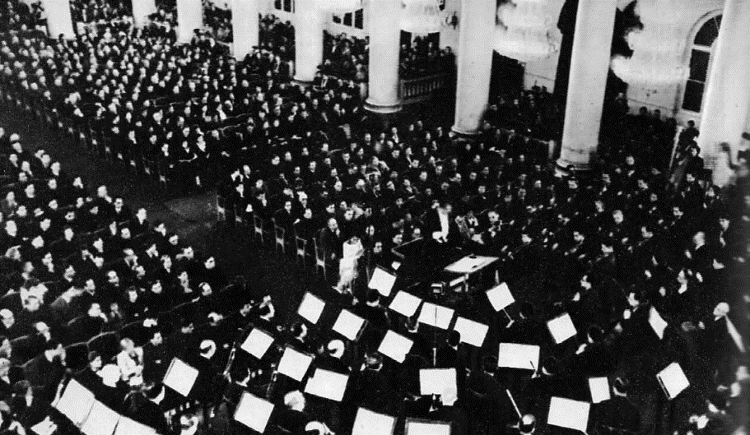
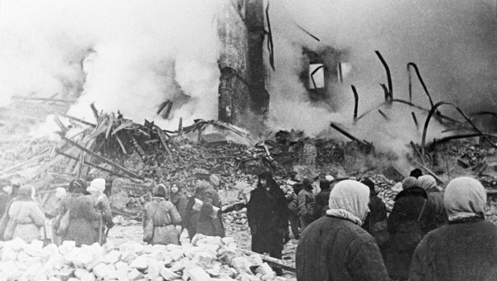
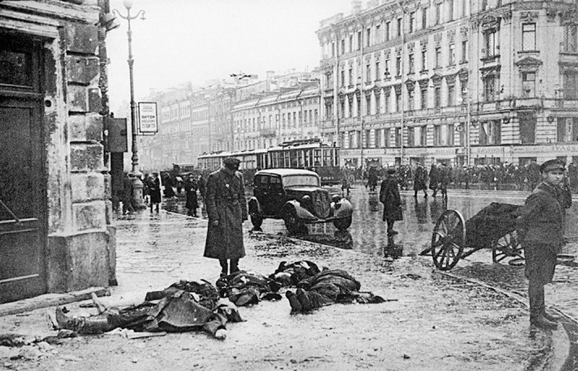
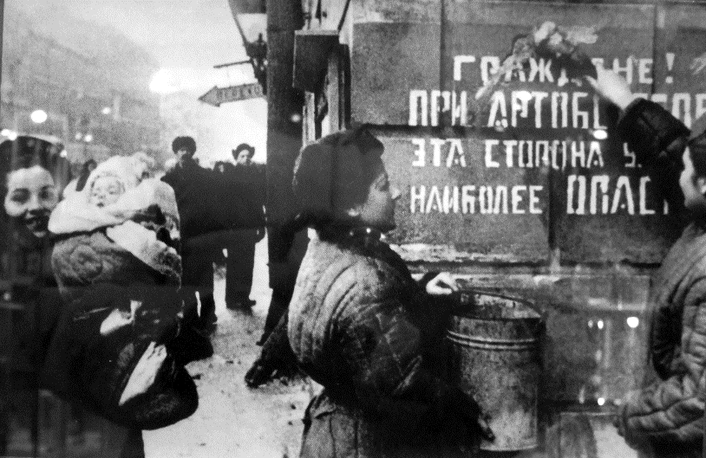
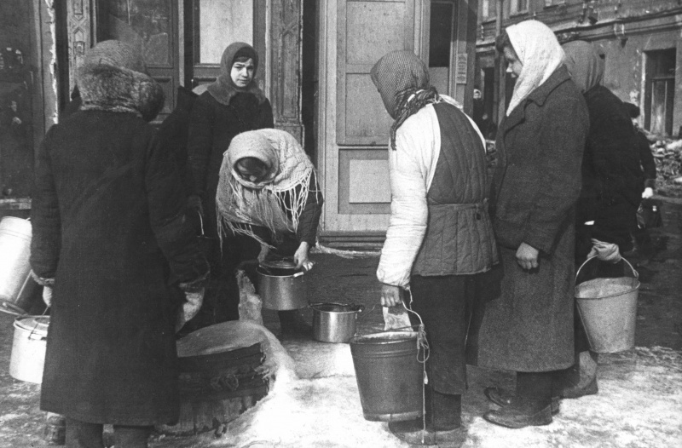
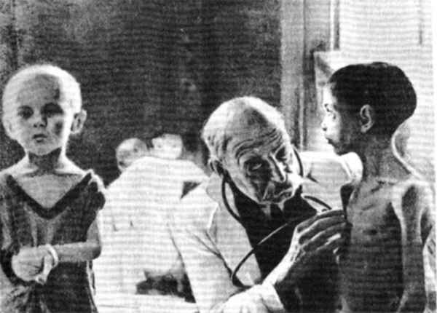
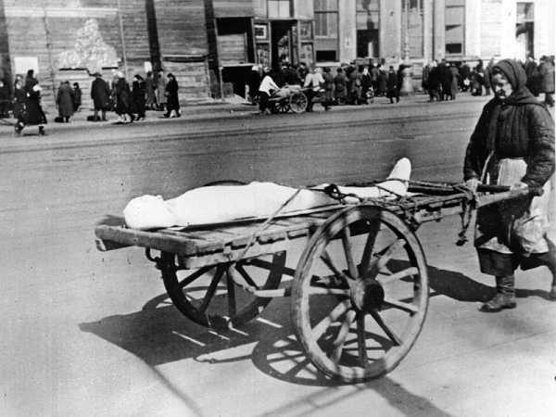
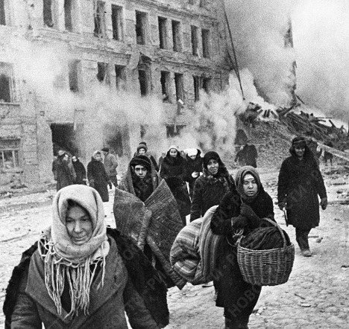
«Какой дьявол может победить народ, способный создавать музыку, подобную этой?…»
Д.Шостакович. Симфония №7 – Эпизод нашествия.

Slide 19
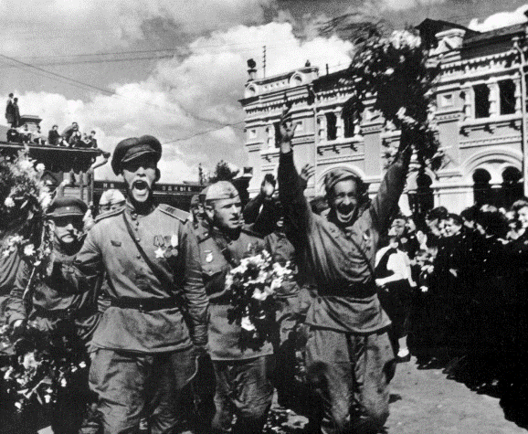
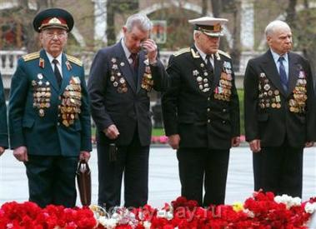
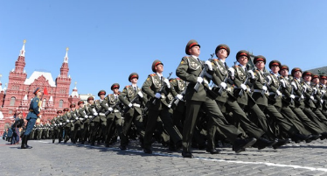
Самым популярным музыкальным символом, с которым ассоциируется Великая Отечественная война последние 38 лет, является песня "День Победы", написанная на стихи участника войны В.Харитонова композитором Д.Тухмановым к 30-летию Победы в 1975 г.
Лев Лещенко – День Победы

Slide 20
В киноискусстве на первое место выдвинулась кинохроника – самый оперативный вид кино. Мастера художественной кинематог-рафии стремились рассказать о героях фронта и тыла. Живая память о тех временах показана в киноэпопеях Р.Л.Кармена «Великая Отечественная» и Ю.Озерова «Освобождение» , М.К.Калатозов «Летят журавли» и А.Смирнов «Белорусский вокзал» .

Slide 21
Закрепление материала.
Как вы понимаете эпиграф “Когда гремят пушки, музы молчат?” Так ли было во время ВОВ?
К какому виду искусства относились плакаты, соз-данные во время ВОВ? Назовите некоторые из них.
Назовите художников, запечатлевших радостный миг победы.
Назовите знаменитые мемориальные комплексы.
Как называется музыкальное произведение, созданное в блокадном Ленинграде?

Slide 22
Литература.
Мировая художественной культуры (поурочное планирование), 7 класс. Н.Н.Куцман. Волгоград. Корифей. 2011 год.
Учебник «Мировая художественная культура». 7-9 классы: Базовый уровень. Г.И.Данилова. Москва. Дрофа. 2010 год.
http://opisanie-kartin.com/opisanie-kartiny-arkadiya-plastova-fashist-proletel/
http://www.stihi-rus.ru/1/simonov/9.htm
Википедия – https://ru.wikipedia.org/wiki/%D0%A1%D0%B8%D0%BC%D1%84%D0%BE%D0%BD%D0%B8%D1%8F_%E2%84%96_7_(%D0%A8%D0%BE%D1%81%D1%82%D0%B0%D0%BA%D0%BE%D0%B2%D0%B8%D1%87)

